Slide 1



GESTOR DOCUMENTAL DEL CONSEJO REGIONAL DE VALPARAÍSO
COREGEDOC
PROYECTO DE TÍTULO
Génesis Contreras Jorge Sepúlveda Pedro Vergara

Slide 2


Contexto
Problema y Necesidad
Kick Off
Arquitectura
Metodología y Roles
Road Map
Demostración
Cierre
Contenidos

Slide 3


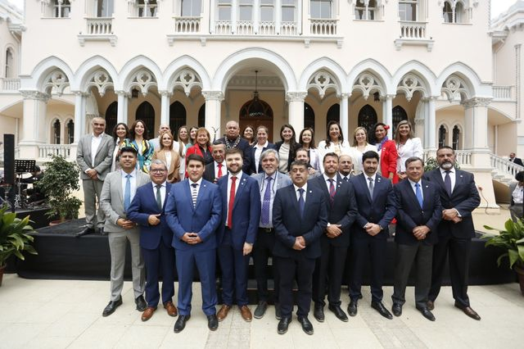

Contexto
¿Qué es el CORE?
Es el órgano colegiado que representa a la comunidad y toma decisiones estratégicas para el desarrollo regional.

Slide 4
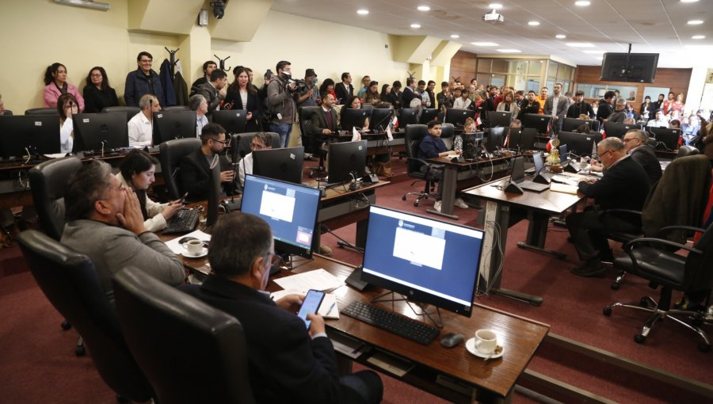
Contexto
¿Qué es el CORE?
¿Cómo funciona?
Es el órgano colegiado que representa a la comunidad y toma decisiones estratégicas para el desarrollo regional.
Opera mediante comisiones y sesiones de pleno, siguiendo su reglamento, generando minutas, acuerdos y votaciones.

Slide 5
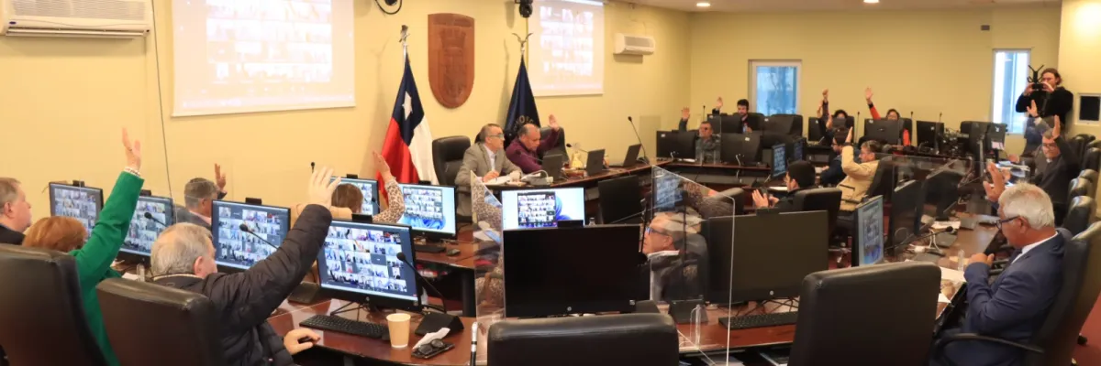
Contexto
¿Qué es el CORE?
¿Cómo funciona?
¿Qué hace?
Es el órgano colegiado que representa a la comunidad y toma decisiones estratégicas para el desarrollo regional.
Opera mediante comisiones y sesiones de pleno, siguiendo la Ley 19.175 y su reglamento, generando minutas, acuerdos y votaciones.
Aprueba proyectos y recursos regionales, fiscaliza la gestión pública y emite acuerdos que orientan el desarrollo de la región.

Slide 6



Problemática
La ineficiencia en flujo de documentación de las comisiones del Consejo Regional de Valparaíso.

Slide 7



Necesidad
Optimizar el flujo y la gestión de la documentación que se generan en las comisiones del CORE de la región de Valparaíso.

Slide 8



Requerimientos del usuario
Gestión digital de minutas para las comisiones.
Gestión de asistencia y registro en minuta.
Gestión de votación y registro en minuta.
Historial y trazabilidad de la documentación.

Slide 9


Requerimientos Técnicos
El lenguaje de programación debe ser PHP.
La firma debe ser electrónica.
La base de datos debe ser MariaDB.
Los registros deben incluir un timestamp.

Slide 10


Solución
Desarrollar una plataforma que permita digitalizar el flujo de documentación y votaciones que se generan en las comisiones del CORE de la región de Valparaíso.
Esta solución ayuda a dar cumplimiento a la Ley N° 21.180 de Transformación Digital del Estado (2019), que establece que todos los procedimientos administrativos deberán ser electrónicos al año 2026 .

Slide 11

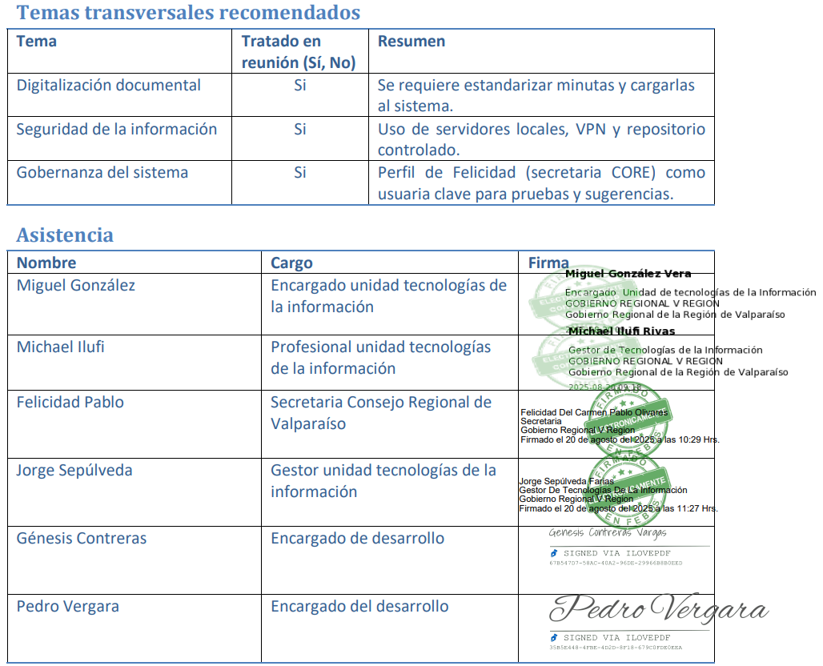


Kick Off

Slide 12










Arquitectura
SISTEMA MVC
INTEGRACIONES
EXTERNAS
SISTEMA OPERATIVO
MODELO
BASE DE DATOS
API
API CLIMA
API INTERNA DE
FIRMA ELECTRONICA
API QR
Linux Debian 11
CONTROLADOR
VISTA

Slide 13



Metodología

Slide 14







Roles
Product owner
Developer Team
Enrique Astudillo
Génesis Contreras
Jorge Sepúlveda
Scrum Master
Pedro Vergara
Jorge Sepúlveda

Slide 15


Road Map
Fase 1
4 AGOSTO - 7 SEPTIEMBRE
PLANIFICACIÓN E INICIO DEL PROYECTO.
DEFINICIÓN DE REQUISITOS Y MODELADO DE DATOS.
DISEÑO ARQUITECTÓNICO Y DE INTERFAZ (UX/UI).
PREPARACIÓN DEL ENTORNO TECNOLÓGICO.

Slide 16


Road Map
Fase 1
4 AGOSTO - 7 SEPTIEMBRE
PLANIFICACIÓN E INICIO DEL PROYECTO.
DEFINICIÓN DE REQUISITOS Y MODELADO DE DATOS.
DISEÑO ARQUITECTÓNICO Y DE INTERFAZ (UX/UI).
PREPARACIÓN DEL ENTORNO TECNOLÓGICO.
Fase 2
8 SEPTIEMBRE - 19 NOVIEMBRE
MÓDULO DE AUTENTICACIÓN.
GENERACIÓN DE ARCHIVOS DIGITALIZADOS.
CRUD DE LAS GESTIONES PRINCIPALES.
ADECUACIÓN DE FILTROS.
PERFILES, PERMISOS, FIRMA ELECTRÓNICA.

Slide 17

Road Map
Fase 1
4 AGOSTO - 7 SEPTIEMBRE
PLANIFICACIÓN E INICIO DEL PROYECTO.
DEFINICIÓN DE REQUISITOS Y MODELADO DE DATOS.
DISEÑO ARQUITECTÓNICO Y DE INTERFAZ (UX/UI).
PREPARACIÓN DEL ENTORNO TECNOLÓGICO.
Fase 2
8 SEPTIEMBRE - 19 NOVIEMBRE
MÓDULO DE AUTENTICACIÓN.
GENERACIÓN DE ARCHIVOS DIGITALIZADOS.
CRUD DE LAS GESTIONES PRINCIPALES.
ADECUACIÓN DE FILTROS.
PERFILES, PERMISOS, FIRMA ELECTRÓNICA.
Fase 3
20 NOVIEMBRE - 9 DICIEMBRE
GENERACIÓN DE DOCUMENTACIÓN.
REVISIÓN Y APROBACIÓN DE LA DOCUMENTACIÓN.
CIERRE Y PUESTA EN PRODUCCIÓN.

Slide 18


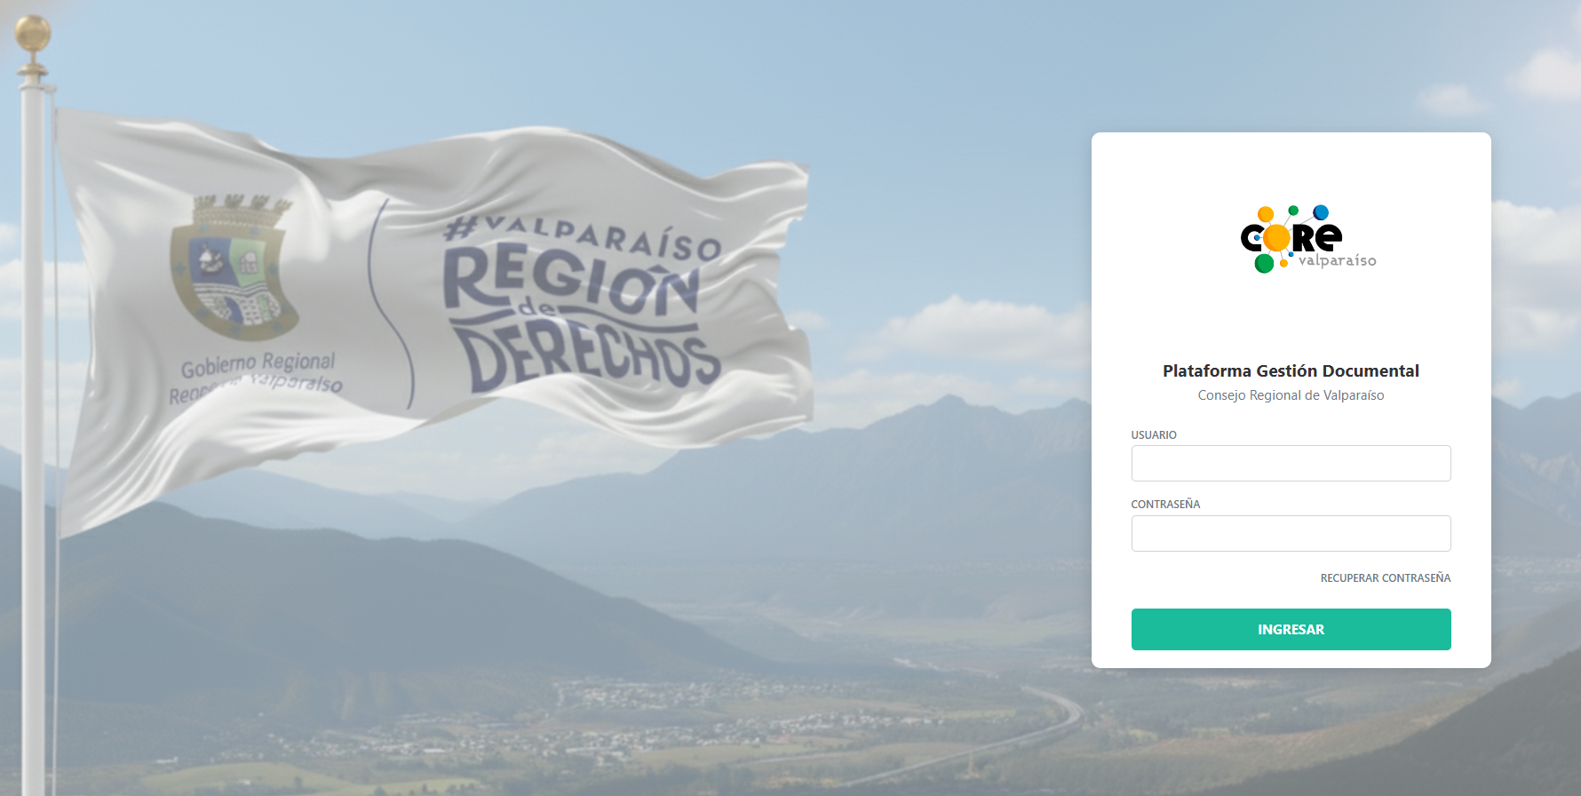

Demostración

Slide 19

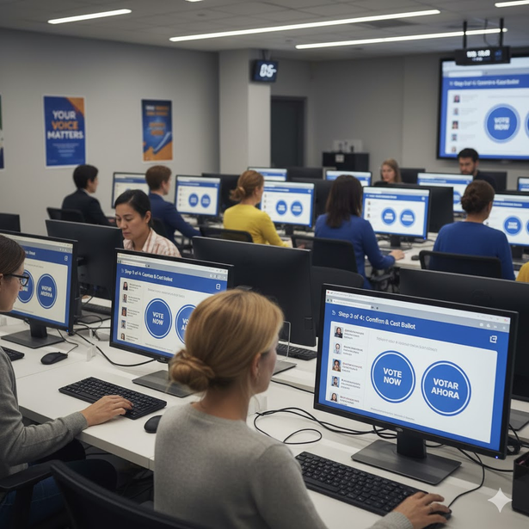

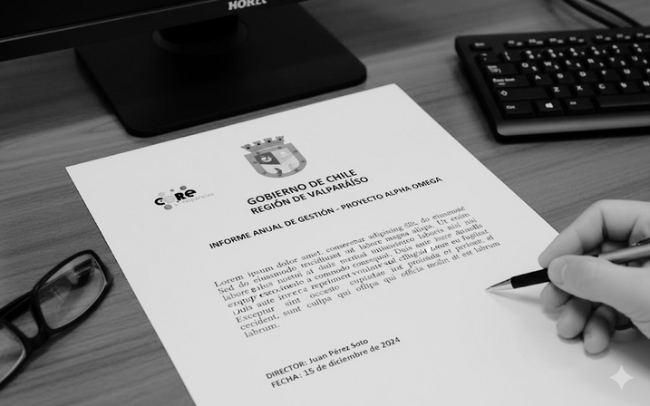
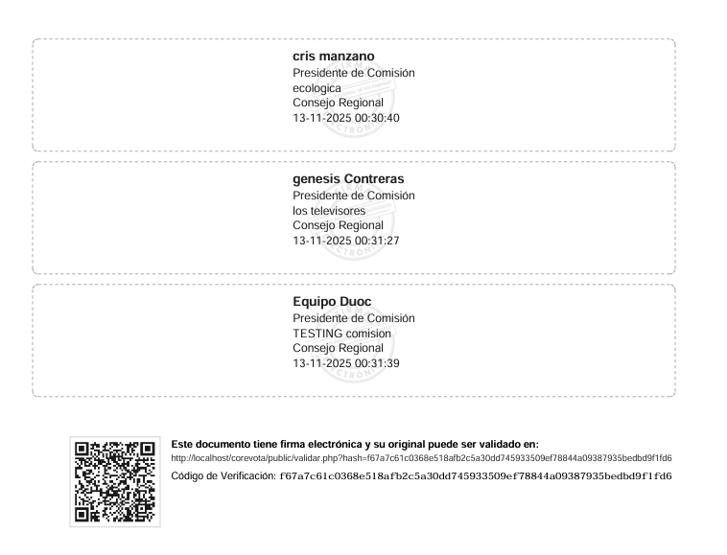
Cierre
Transformación Estratégica.
Digitalización Total.
Cumplimiento Legal.
Agilidad Operacional.
Transparencia Consolidada.
Ecosistema Moderno.

Slide 20
Cierre
Esto y mucho más es

Slide 21
Cierre
Esto y mucho más es
COREGEDOC

